Slide 1
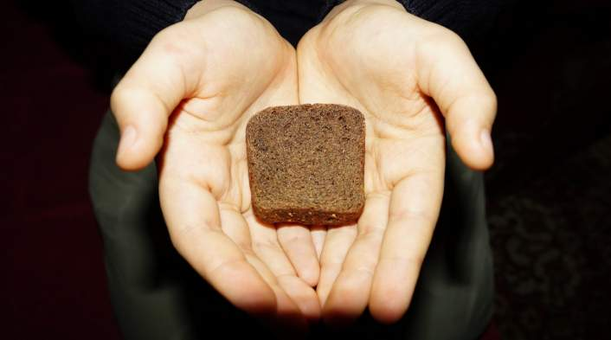
Блокадный кусочек хлеба
МДОУ детский сад
№14 города Алушты

Slide 8
"Вот они 125 блокадных грамм, с огнём и кровью пополам”.
Не шумите вокруг - он дышит,
Он живой еще, он все слышит...
Как из недр его вопли: "Хлеба!" -
До седьмого доходят неба...
Но безжалостна эта твердь.
И глядит из всех окон - смерть.
Ольга Берггольц

Slide 13
125 блокадных грамм с огнем и кровью пополам

